Slide 1
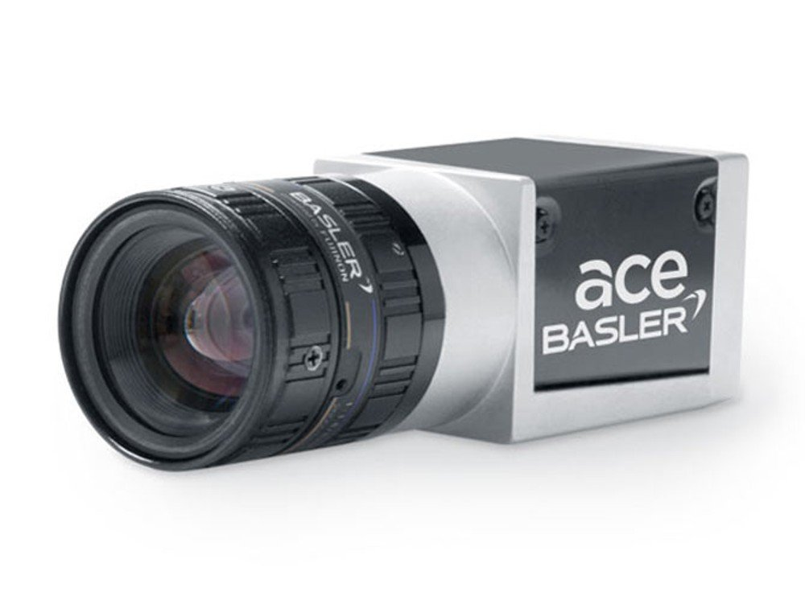
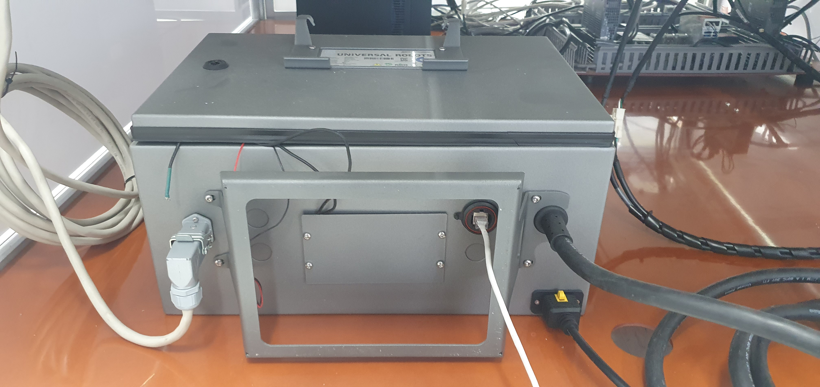
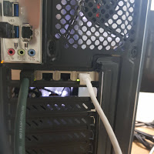
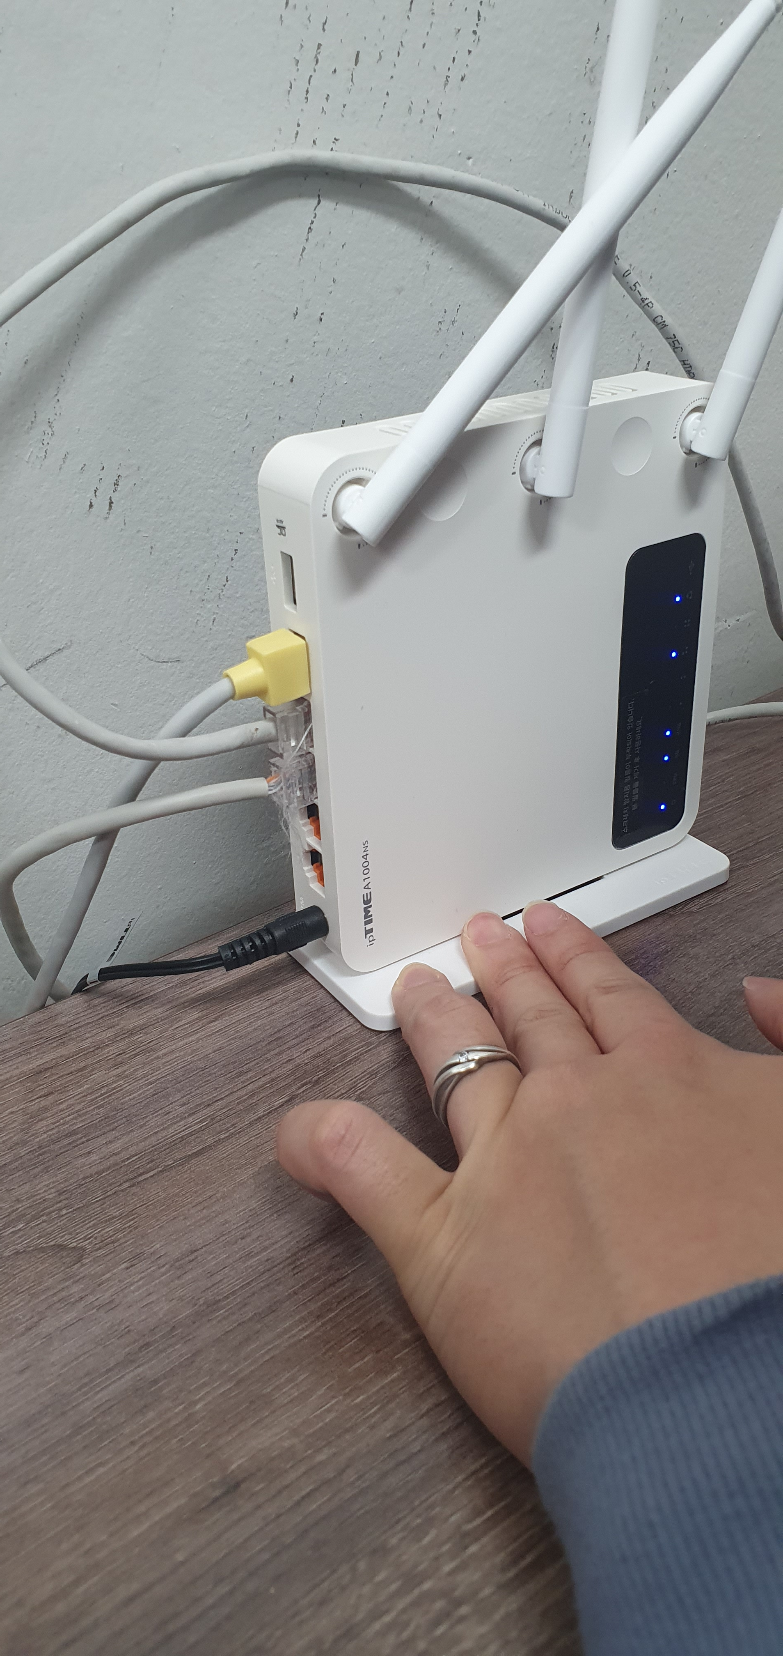
501호 비전+매니퓰레이터 구성
Basler Machine Vision Camera
Gige Cable
Power
Robot controller
to Router
(port 2)
Router
to Gige Board
(port 3)
본체에는 Gige Board(4 port)가 설치되어 있음.
왼쪽 초록색 선이 카메라의 Gige 케이블.
오른쪽의 흰색 선이 매니퓰레이터 관련 선.
Internet
to Router
(port 1)

